Slide 1


Slide 2

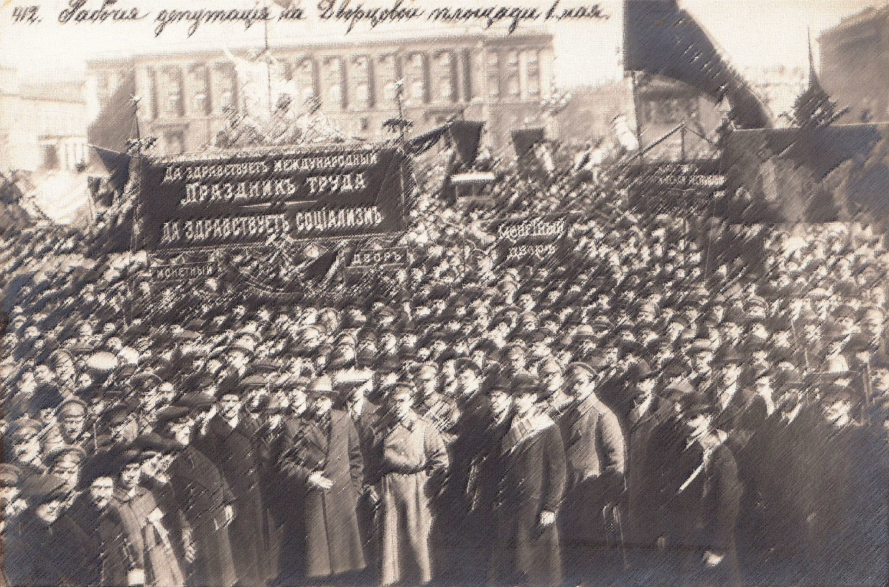
1861
ОТМЕНА КРЕПОСТНОГО ПРАВА
ПОИСК
РАБОТЫ СВОБОДНЫМИ
РАБОЧИМИ

Slide 3

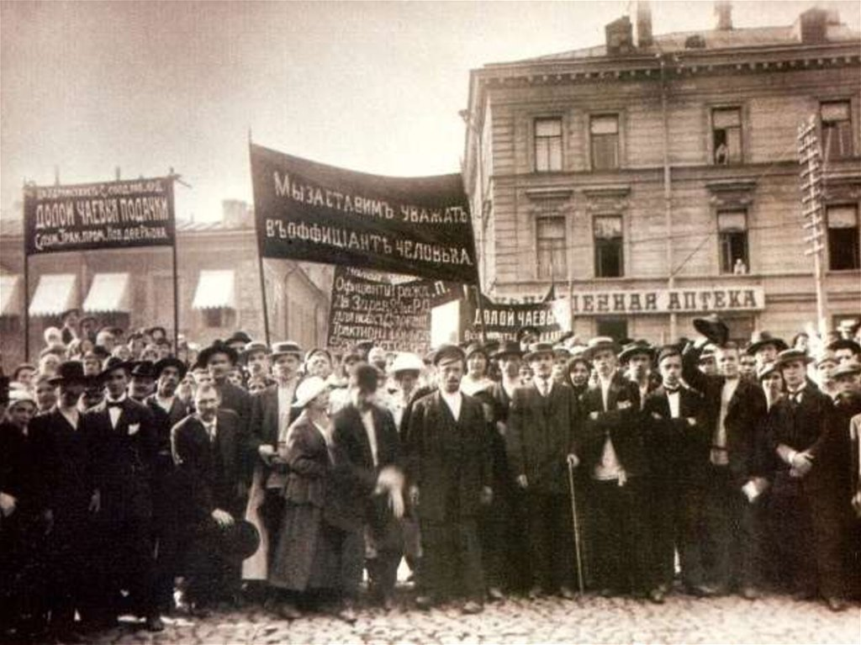
ИНИЦИАТИВА
Сергея Зубатова
31 ДЕКАБРЯ 1904 ГОДА
ПЕРВЫЙ КОЛЛЕКТИВНЫЙ ДОГОВОР
1907 ГОД
ВЫБОРЫ ВО II ГОСУДАРСТВЕННУЮ
ДУМУ

Slide 4

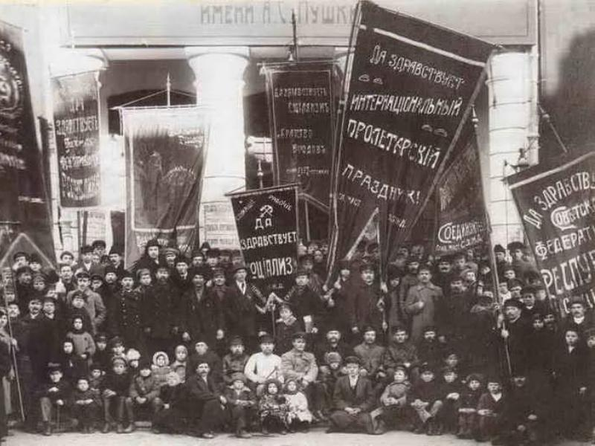
1910 ГОД
ОГРАНИЧЕНИЯ ПРОТИВ ПРОФСОЮЗОВ
1712 ПРОФРАБОТНИКОВ
БЫЛО АРЕСТОВАНО ДО 1916 ГОДА
2000 БОЛЬНИЧНЫХ КАСС
БЫЛО СОЗДАНО ДО 1914 ГОДА
СВЫШЕ 600к РАБОЧИХ
УСТРАИВАЛИ ЗАБАСТОВКИ В 1917 ГОДУ

Slide 5

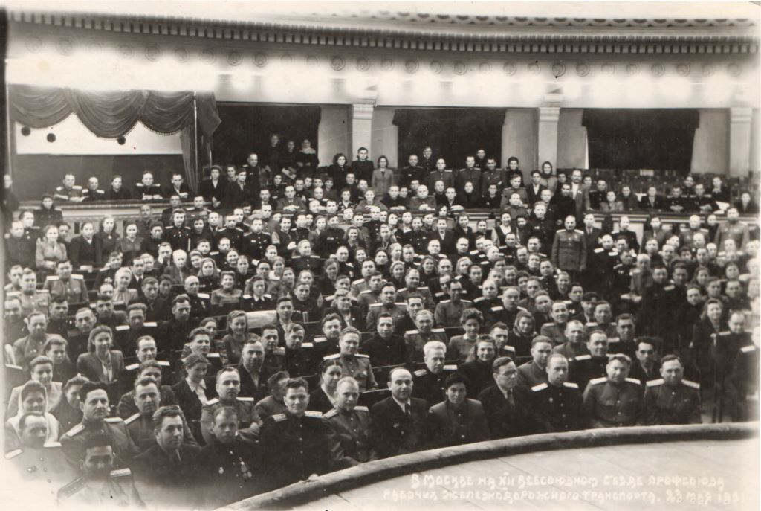
12 АПРЕЛЯ 1917 ГОДА
ОТМЕНА ОГРАНИЧЕНИЙ ПРОФСОЮЗОВ
1712 ПРОФРАБОТНИКОВ
БЫЛО АРЕСТОВАНО ДО 1916 ГОДА
ИЮНЬ1917 ГОДА
СОЗДАНИЕ ВСЕРОССИЙСКОГО ЦЕНТРАЛЬНОГО СОВЕТА ПРОФСОЮЗОВ

Slide 6

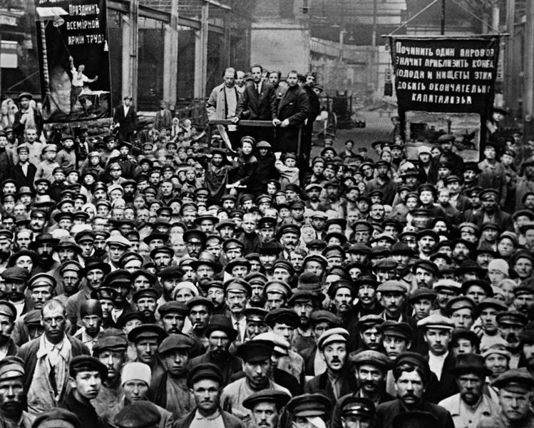
7 ЯНВАРЯ1918 ГОДА
ПЕРВЫЙ ВСЕРОССИЙСКИЙ СЪЕЗД ПРОФСОЮЗОВ
1918 КОНТРОЛЬ ПРОФСОЮЗОВ
ГОСУДАРСТВОМ
ДЕКАБРЬ1918 ГОДА
ПЕРВЫЙ КОДЕКС ЗАКОНОВ О ТРУДЕ В РОССИИ

Slide 7

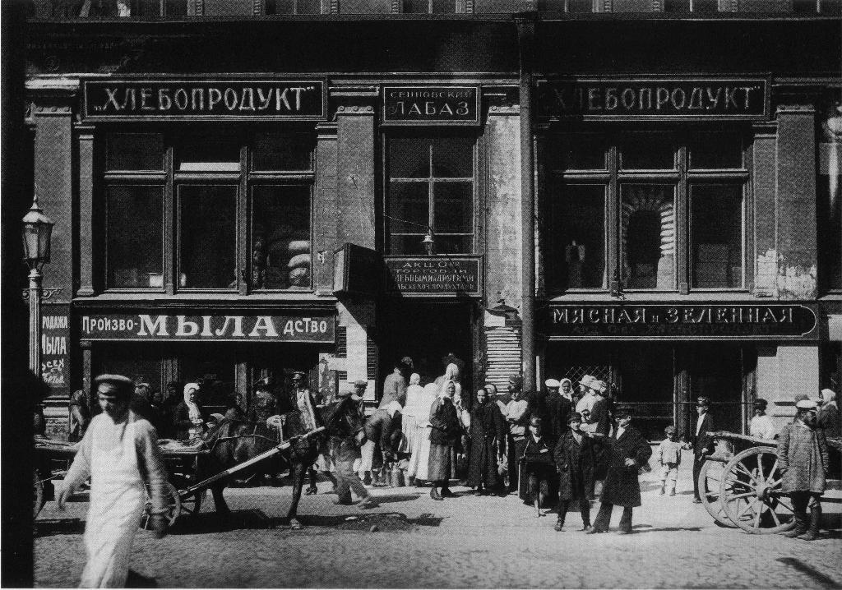
7 МИЛЛИОНОВ
РАБОЧИХ ОБЪЕДИНЯЛИ ПРОФСОЮЗЫ К 1920 ГОДУ
1921 СНИЖЕНИЕ РОЛИ ПРОФСОЮЗОВ
В УПРАВЛЕНИИ ГОСУДАРСТВОМ
86%
ПРОФРУКОВОДИТЕЛЕЙ БЫЛО ЗАМЕНЕНО К 1930 ГОДУ ИЗ-ЗА ОКОНЧАНИЯ НЭП

Slide 8

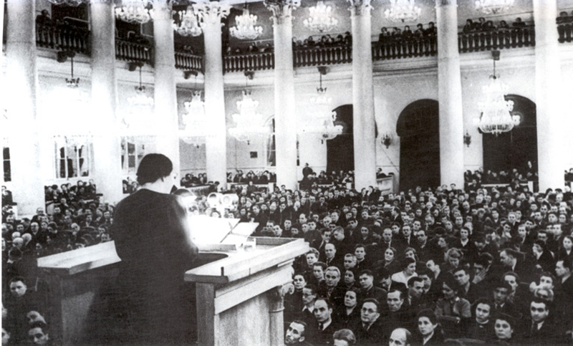
15 МИЛЛИОНОВ
РАБОЧИХ ОБЪЕДИНЯЛИ ПРОФСОЮЗЫ К 1932 ГОДУ
1930 ГОД
ЗАПРЕТ НА ПУБЛИКАЦИЮ
ИНФОРМАЦИИ О СТАЧКАХ И ЗАБАСТОВКАХ
ДЕМОКРАТИЗАЦИЯ
ПРОФСОЮЗОВ В СТРАНЕ

Slide 9

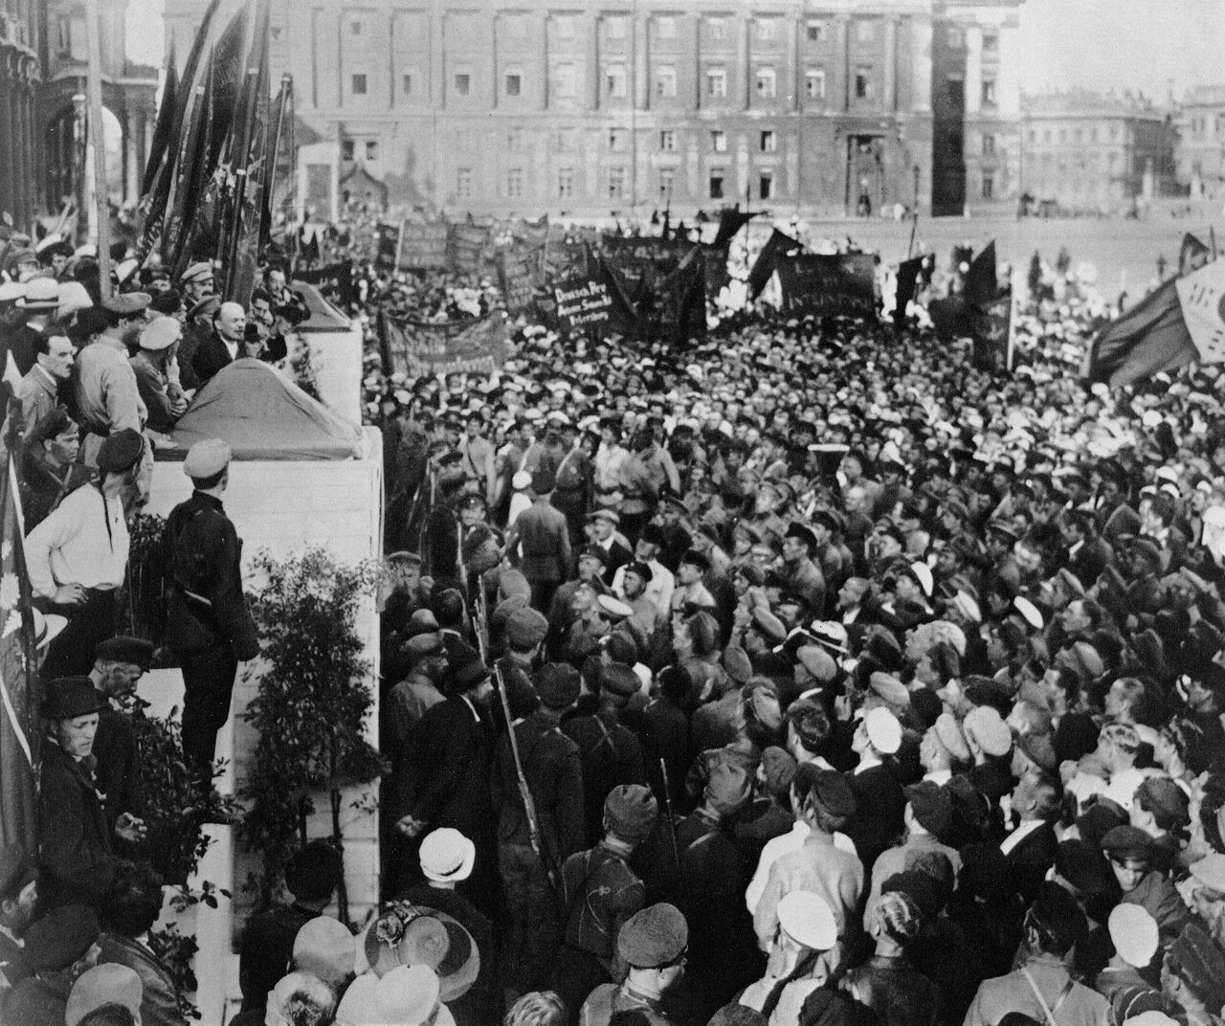
25 МИЛЛИОНОВ
РАБОЧИХ ОБЪЕДИНЯЛИ ПРОФСОЮЗЫ К 1940 ГОДУ
3 ИЮЛЯ 1941 ГОДА
СОЗДАНИЕ СОВЕТА ПО ЭВАКУАЦИИ ПРОМЫШЛЕННЫХ ПРЕДПРИЯТИЙ В БЕЗОПАСНЫЕ РАЙОНЫ
100 МЛН. РУБЛЕЙ
БЫЛО ВНЕСЕНО ВЦСПС В ФОНД ОБОРОНЫ СТРАНЫ

Slide 10

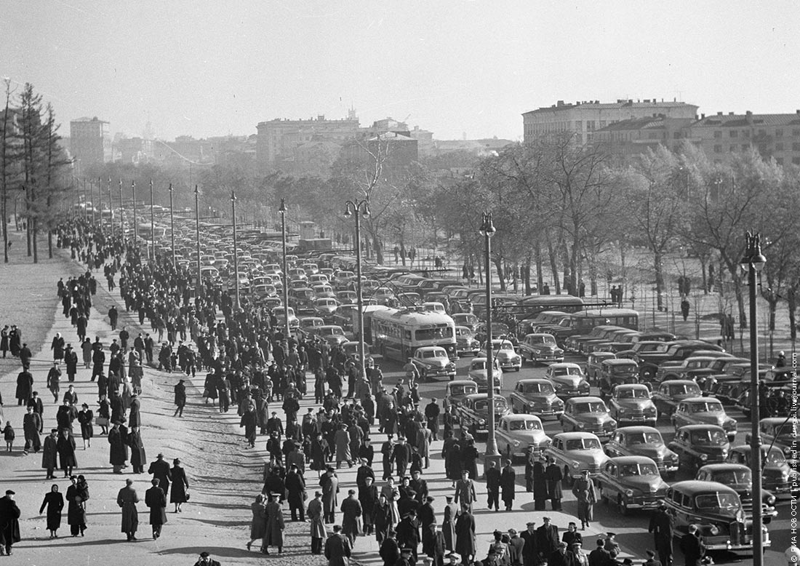
40 МИЛЛИОНОВ
ЧЕЛОВЕК БЫЛО ПОТЕРЯНО В ВОЙНЕ
32 ТЫСЯЧИ
ПРОМЫШЛЕННЫХ ПРЕДПРИЯТИЙ БЫЛО РАЗРУШЕНО
40 ТЫСЯЧ
БОЛЬНИЦ БЫЛО УНИЧТОЖЕНО
40 МИЛЛИОНОВ
РАБОЧИХ СОСТОЯЛИ В ПРОФСОЮЗАХ К 1954 ГОДУ

Slide 11

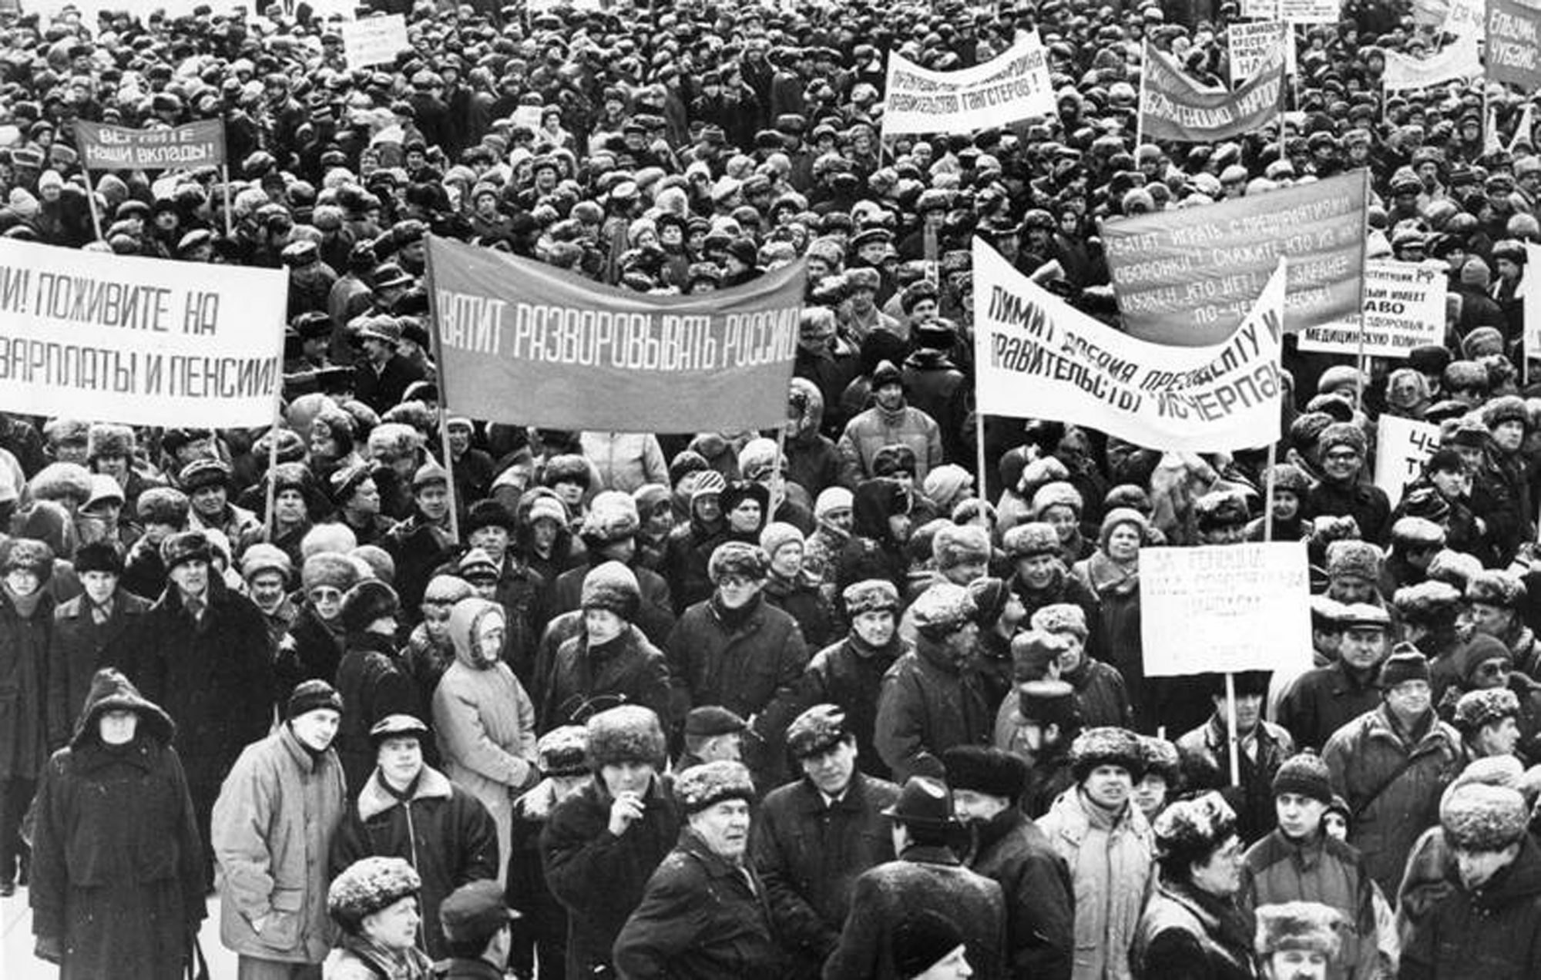
23 КРУПНЫХ СОЮЗА
К 1958 ГОДУ РАБОТАЛИ В СССР
1958 ГОД
ПРИНЯТИЕ ПОЛОЖЕНИЯ О ПОЛНОМОЧИЯ ПЕРВИЧНЫХ ПРОФСОЮЗНЫХ ОРГАНИЗАЦИЙ
1971 ГОД
ПРИНЯТИЕ НОВОГО КОДЕКСА ЗАКОНОВ О ТРУДЕ
140 МИЛЛИОНОВ
ЧЕЛОВЕК ВКЛЮЧАЛИ В СЕБЯ ПРОФСОЮЗЫ К НАЧАЛУ ПЕРЕСТРОЙКИ

Slide 12

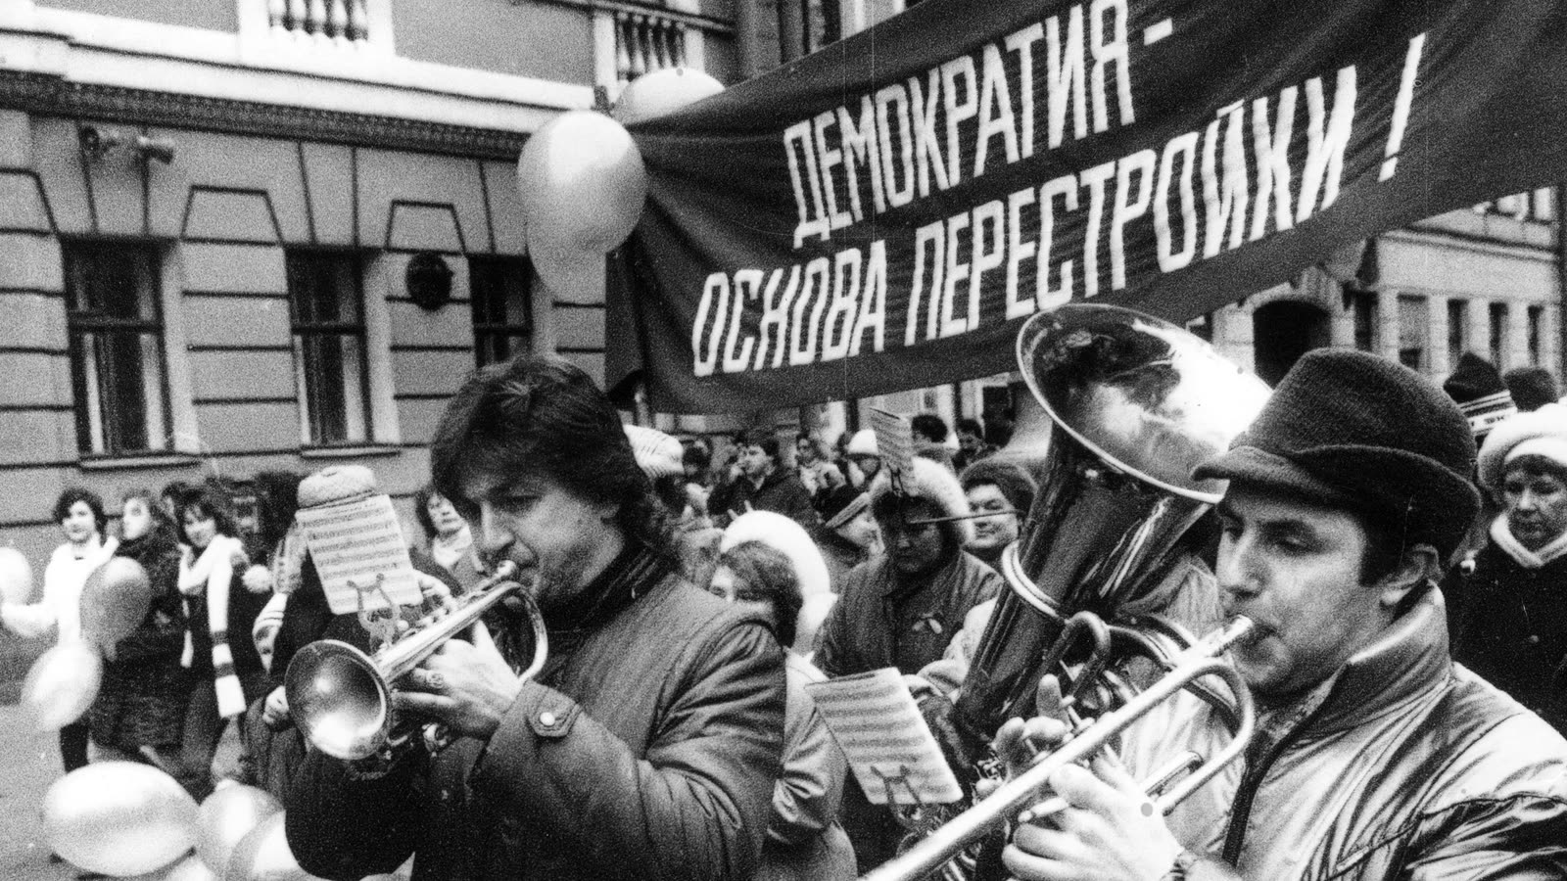
1985 ГОД
НАЧАЛО РЕФОРМЫ ПРОФСОЮЗОВ
1988 ГОД
НАЧАЛО ВЫБОРНОГО ПРОЦЕССА
1990 ГОД
СОЗДАНИЕ ФЕДЕРАЦИИ НЕЗАВИСИМЫХ ПРОФСОЮЗОВ РСФСР (1991 – ФНПР)
1990 ГОД
РОСПУСК ВЦСПС И СОЗДАНИЕ ВКП

Slide 13

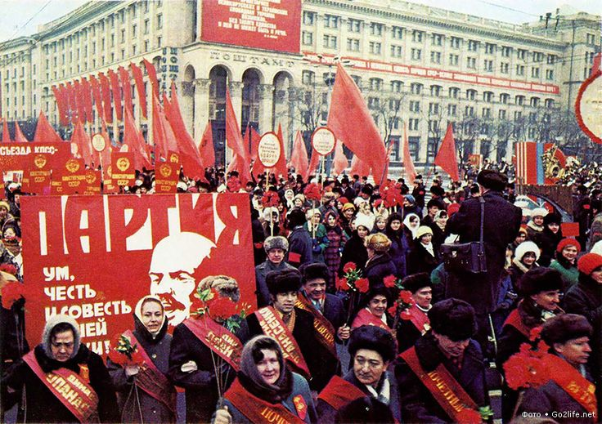
1992 ГОД
СОЗДАНИЕ ОРГКОМИТЕТА ПАРТИИ ТРУДА
1993 ГОД
УЧАСТИЕ ФНПР В КОНСТИТУЦИОННОМ СОВЕЩАНИИ
ОКТЯБРЬ 1993
УКАЗ Б. ЕЛЬЦИНА О РОСПУСКЕ ФНПР И УХОД И. КЛОЧКОВА
28 ОКТЯБРЯ 1993
ИЗБРАНИЕ М. ШМАКОВА ПРЕДСЕДАТЕЛЕМ ФНПР

Slide 14

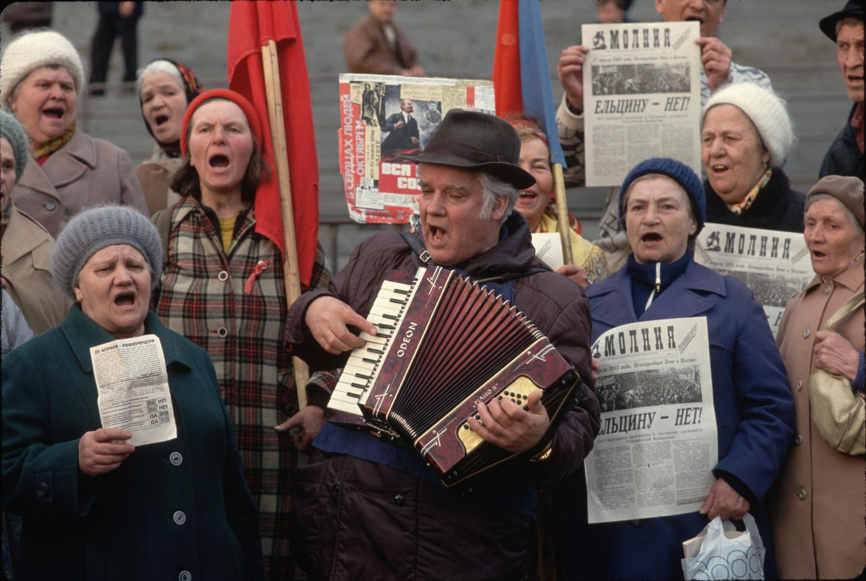
1994 ГОД
ДОГОВОР ОБ ОБЩЕСТВЕННОМ СОГЛАСИИ
1996 ГОД
ЗАКОН О ПРОФСОЮЗАХ И ИХ ПРАВАХ
1997 ГОД
ЗАБАСТОВКА УЧИТЕЛЕЙ
1998 ГОД
ЗАБАСТОВКА ЖЕЛЕЗНОДОРОЖНИКОВ

Slide 15

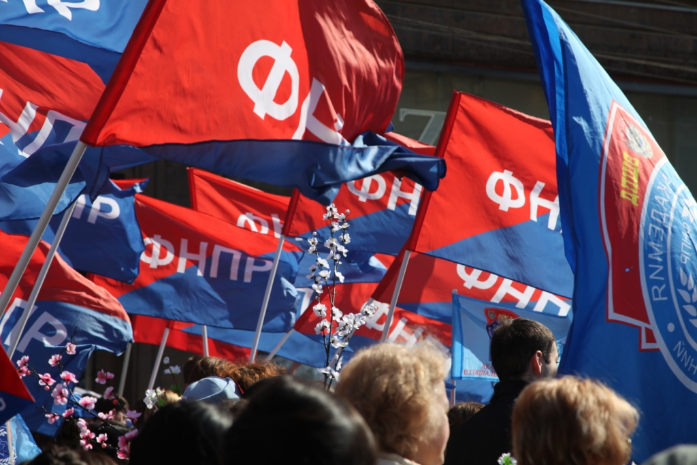
16 ЗАКОНОВ
О ТРУДЕ БЫЛО ПРИНЯТО ИЛИ ИЗМЕНЕНО К 2001 ГОДУ
2000-ЫЕ ГОДЫ
ОЖИВЛЕНИЕ ПРОФСОЮЗНОЙ ЖИЗНИ
2018 ГОД
РЕШЕНИЕ ПРОБЛЕМ С МИНИМАЛЬНОЙ ОПЛАТОЙ ТРУДА
20 МИЛЛИОНОВ
ЧЕЛОВЕК ОБЪЕДИНЯЕТ ФНПР В 2020 ГОДУ

Slide 16


